Slide 1
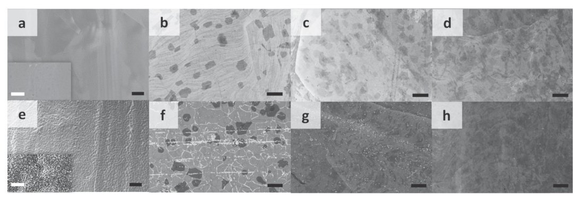
SP-OV · BLACK'S EQUATION
블랙 방정식과 overCMP · 전류 밀도·온도의 이중 효과
MTTF = A · J⁻ⁿ · exp(Ea / kB·T)
항 | 의미 | overCMP 영향
A | 재료·구조 상수 | —
J | 전류 밀도 | 단면적↓ → J↑ (1차 효과)
n | 전류 밀도 지수 (1–2, Void 성장) | —
Ea | 원자 확산 활성화 에너지 | 줄 발열로 쉽게 극복
T | 절대 온도 (지수항) | 미세 상승이 수명 수십 배 단축 (2차 효과)
CU 표면 SEM (열처리 전/후, 산화·입자) — 잔류물·표면 상태 참고, CC BY MATERIALS 2020
해석
R = ρL/(W·T): 두께 T 감소 → 선저항 즉시 증가. 첨단 노드는 수 nm Dishing만으로 10–20% 이상 저항 상승 → RC 허용치 이탈.
단면적 감소 → 전류 밀도 J 증가 → MTTF ∝ J⁻ⁿ (n = 1–2).
저항 증가 → 줄 발열 → 지수항 exp(Ea/kT) 급감 → Void 핵생성·성장 수십 배 가속 (열 폭주).
표면 평탄도 훼손 → 상위 층 포토 DOF 불량.

Slide 2
SP-OV · MTTF · 저항
상대 MTTF와 Dishing에 따른 저항 증가
상대 전류 밀도 J/J₀ VS 상대 MTTF(%) — BLACK 식, N=1 / N=2 (온도 고정)
DISHING 깊이(NM) VS 선저항 증가(%) — 두께 50 NM 가정 R ∝ 1/T 설명용
1차
2차
기준
단면적↓ → J↑ → MTTF ∝ J⁻ⁿ.
저항↑ → 줄 발열 → exp(Ea/kT) 급감 → 열 폭주.
R +10% 초과 = Failure. 수 nm Dishing으로 도달.

Slide 3
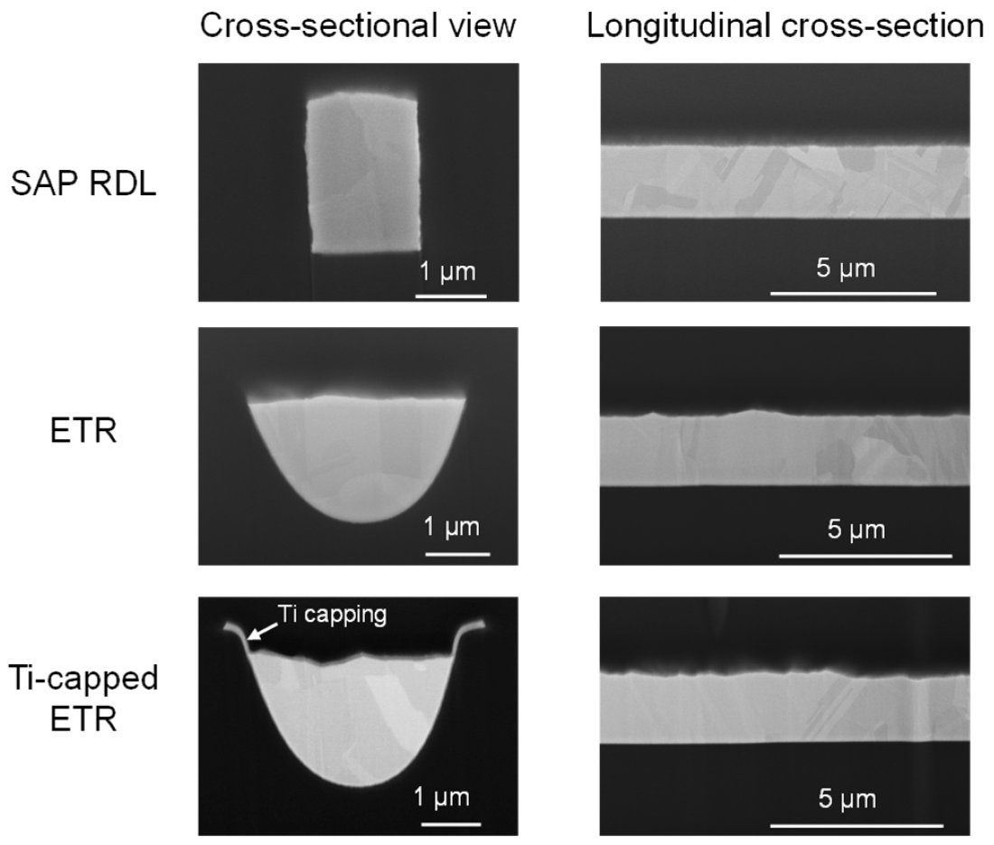
SP-OV · 정리
overCMP 주요 수치와 검증 방법
10–20%
+10%
n = 1–2
×수십
수 nm Dishing 저항 상승
Failure 기준
전류 밀도 지수
Void 성장 가속
구분 | 방법 | 측정
물리 | 단면 SEM / AFM | 금속 두께 소실 깊이 (Recess)
전기 | Cross-bridge 저항 패턴, 4-point probe | 면저항 Rs, CD 변동량
판정 | 초기 기준치 대비 R +10% 초과 | 동작 마진 이탈 → Failure
설계 | CMP 시뮬레이션 → 레이아웃 피드백 | 더미 크기·밀도·경계선 길이 최적화
CU 배선 FIB 단면 (AS-FABRICATED) — DISHING/형상 참고, CC BY MICROMACHINES 2026
포인트
AFM/SEM Recess, Cross-bridge Rs, 4-pt probe.
CMP 시뮬레이션 → 더미 필 피드백.
판정 측정 저항이 초기 기준 대비 10% 이상 증가하면 Failure. 더미 필 최적화와 CMP 시뮬레이션 피드백으로 저항·신뢰성 동시 억제.

